Slide 1
Mijn kunst
Eline van de Worp
Classé Diversico 2018/2019

Slide 2
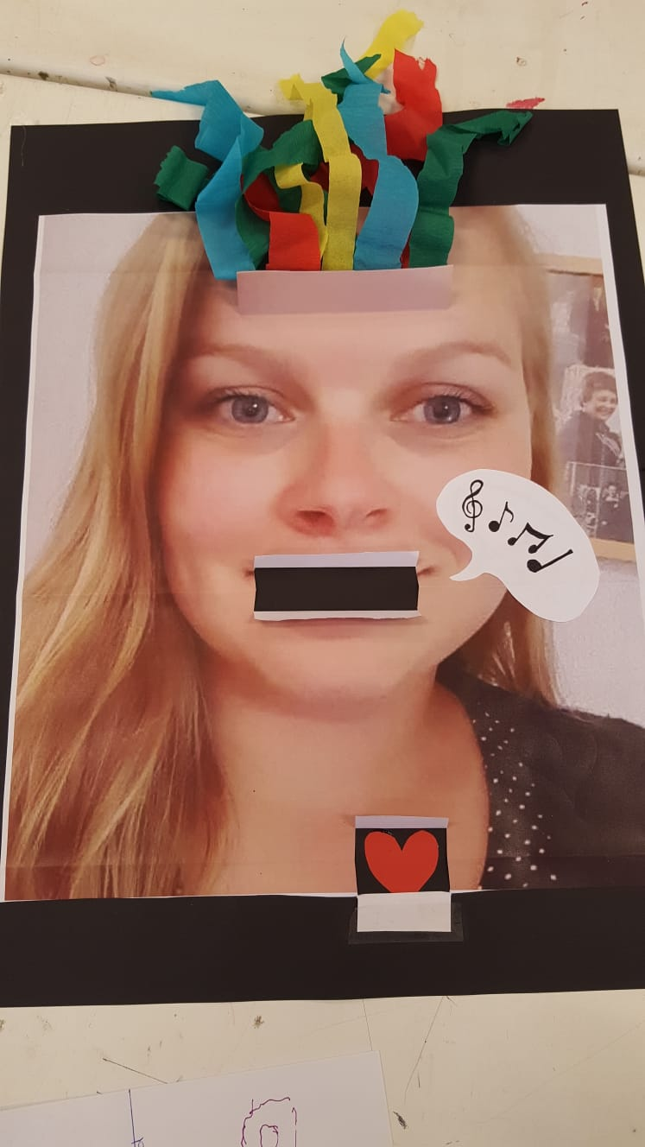
5 september
Kennismaking met Fransje d.m.v. kleurplaat
Eerste indruk was erg goed, leuk om te kleuren.
Collage met je eigen foto maken
Leuke eerste les, benieuwd naar de komende periode.

Slide 3
12 september
Verschillende teken opdrachten gedaan vandaag. Waaronder een huiswerk opdracht waarbij we iets moesten natekenen op vier verschillende manieren. Ik heb ervoor gekozen om mijn haarborstel na te tekenen, omdat dit voor mij een voorwerp is wat ik heel veel gebruik maar nu op een hele andere manier er naar moet kijken.
Houtskoolopdracht, door middel van een frame een klein stukje van een voorwerp tekenen waardoor het van alles kan zijn. ik had gekozen voor een stukje van een stoel uit de schoolkantine. Vervolgens moest je een lelijke versie en een mooie versie tekenen. Toen we elkaars tekeningen bekeken was het leuk om te ervaren dat wat ik ‘lelijk’ vond, anderen juist heel mooi vonden.

Slide 4
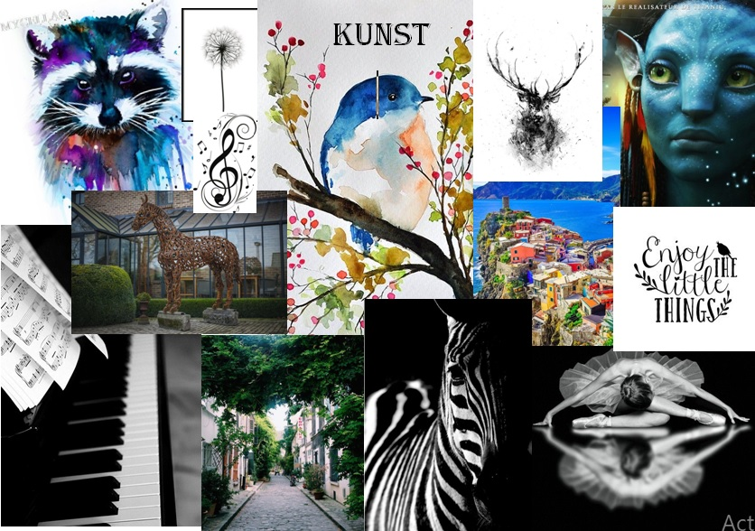
19 september
Kunstcollage
Vandaag weer een leuke kunstles gehad van Fransje, waarin iedereen een collage had gemaakt over zijn/haar mening over ‘mooie’ kunst. Dit Hebben we klassikaal besproken waardoor het duidelijk werd dat iedereen iets anders mooi vind. Maar ook dat veel dingen die je niet gelijk ziet als kunst, ook kunstvormen zijn zoals theater, muziek en dans.

Slide 5
26 september
Voorbereidingen “levend schilderij”.
Vandaag helemaal geen zin, dit komt door de opdracht.
Ik voel vandaag ongelooflijk veel weerstand. Ik vind dit geen leuke opdracht omdat ik het gevoel heb dat ik mezelf voor schut zet en omdat ik niet gewend ben om mezelf op deze manier op de voorgrond te tonen. Daarom heb ik er ook bewust voor gekozen om de lijst te maken en vast te houden tijdens de presentatie, zo draag ik toch mijn steentje bij maar op mijn eigen manier.

Slide 6
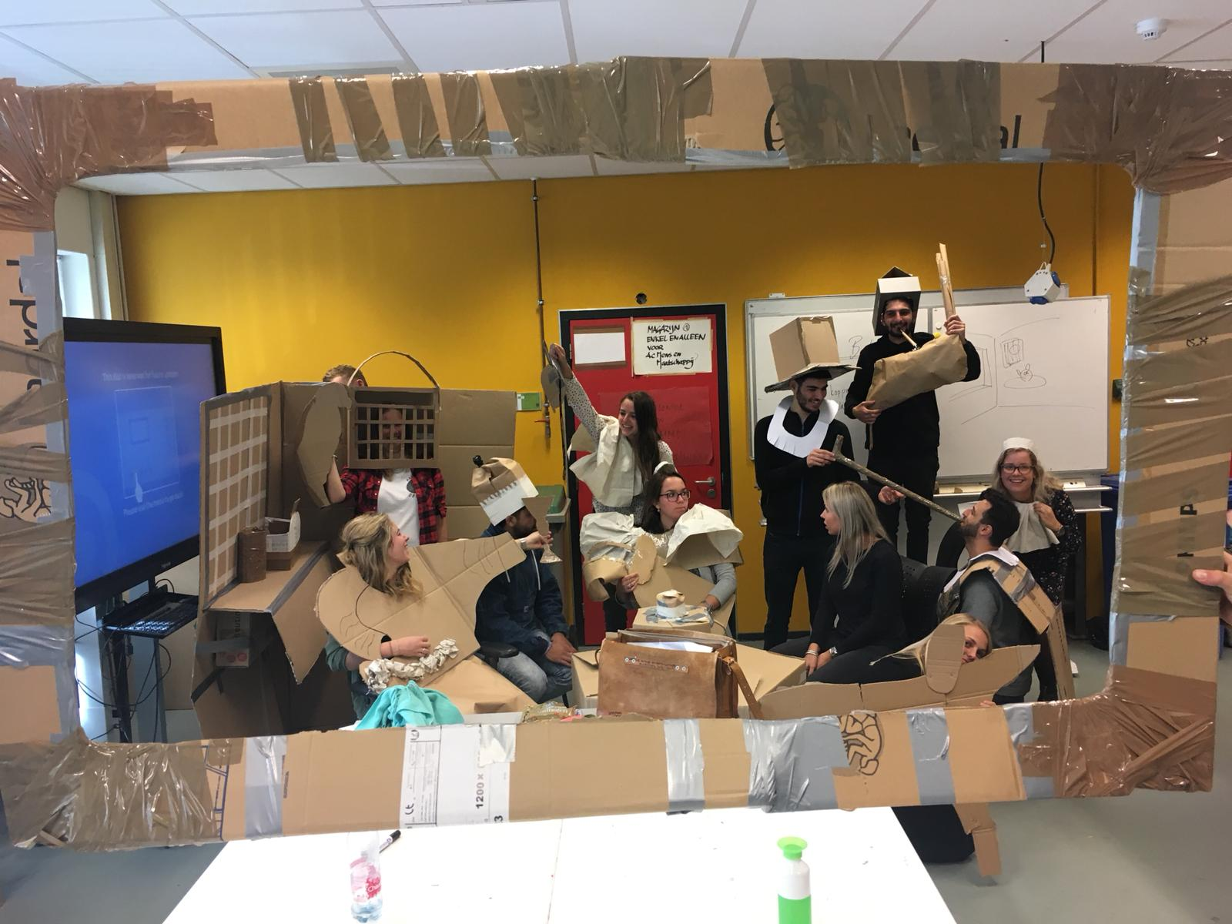
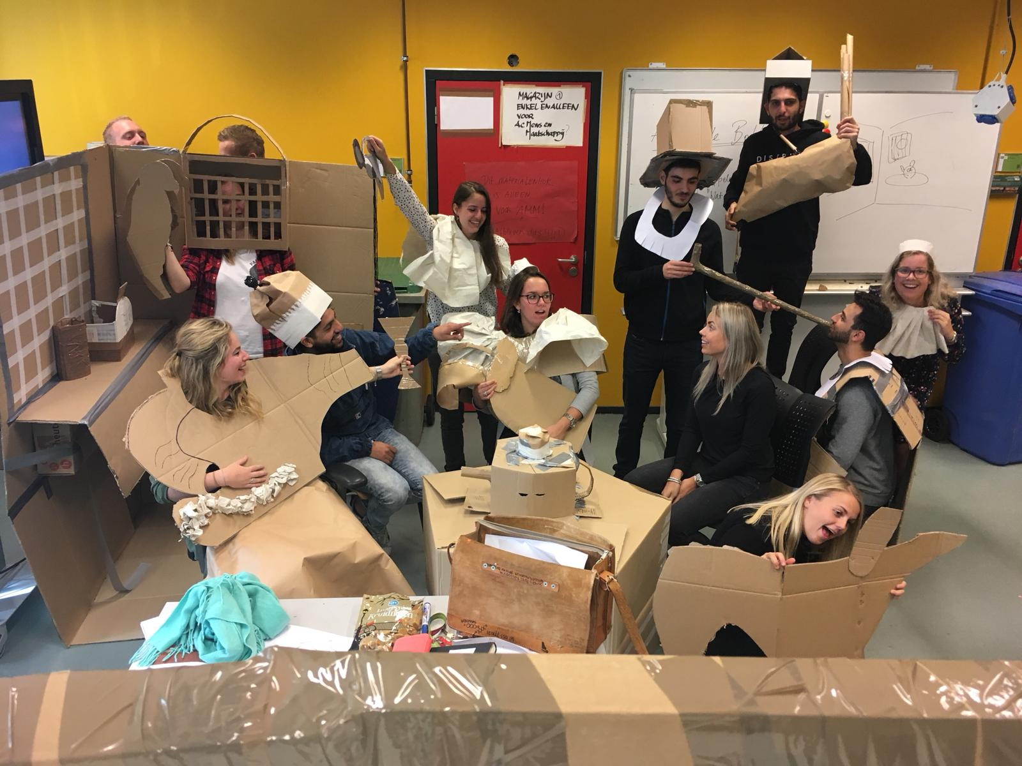

Slide 7
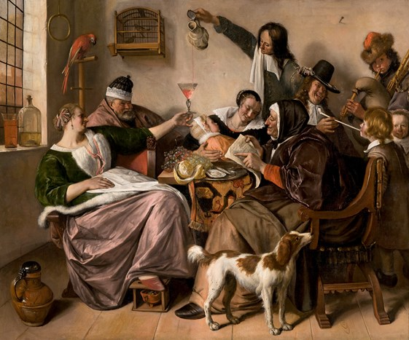
3 oktober Presentatie levend schilderij

Slide 8
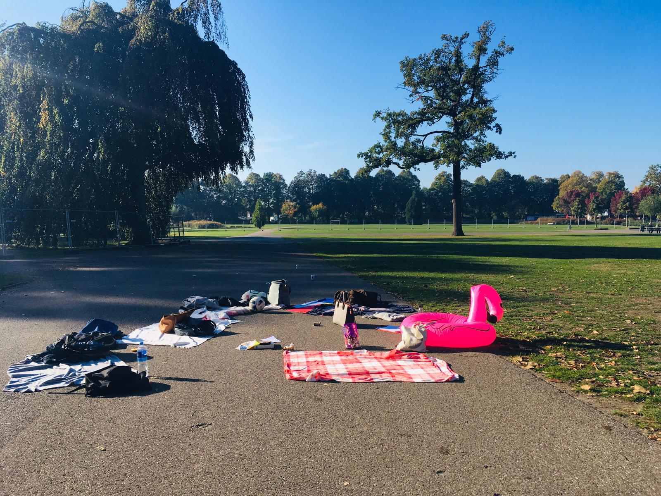
10 oktober
Les in het park.
Erg leuk om eens op
een andere plek les te
hebben, hierdoor kun
je veel meer inspiratie
opdoen.

Slide 9
17 oktober Museumopdracht
Samen met Sanne, Babette en Faruk ben ik naar het rijksmuseum Twente geweest als opdracht van de lessen van kunst. Ook hier voelde ik wederom veel weerstand omdat ik nooit naar een museum ga en het ook niet echt leuk vind. Tijdens de rondleiding heb ik mijn best gedaan om overal goed naar te kijken en het te begrijpen. Tijdens het bezoek moesten we opzoek naar 1 kunstwerk dat we allemaal erg mooi vonden en 1 kunstwerk waar we echt niks van begrepen. Hier waren we al snel over uit. Het mooie kunstwerk hebben we ook een hele tijd bijgestaan. Het lelijke kunstwerk vond ik echt afschuwelijk en eigenlijk een beetje eng.

Slide 10
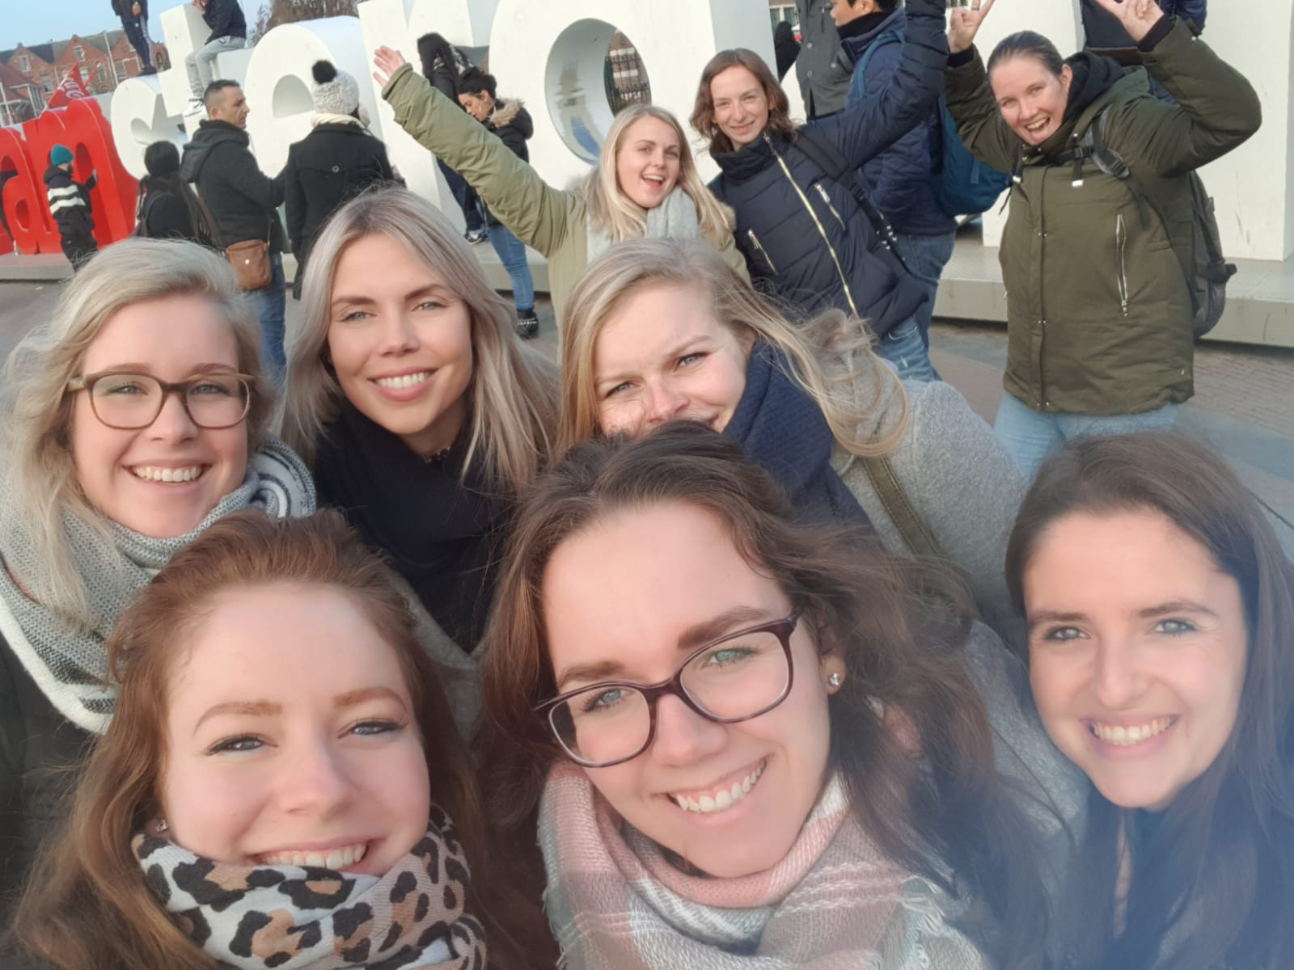
21 november
Rijksmuseum Amsterdam.
Ik zag hier heel erg tegenop maar achteraf gezien was het heel bijzonder om eens een kijkje te nemen in het rijksmuseum. Tijdens de opdracht met Fransje bij het drieluik begreep ik ook beter hoe je kunt kijken naar kunst, maar ook hoe anderen kunst kunnen interpreteren.

Slide 11
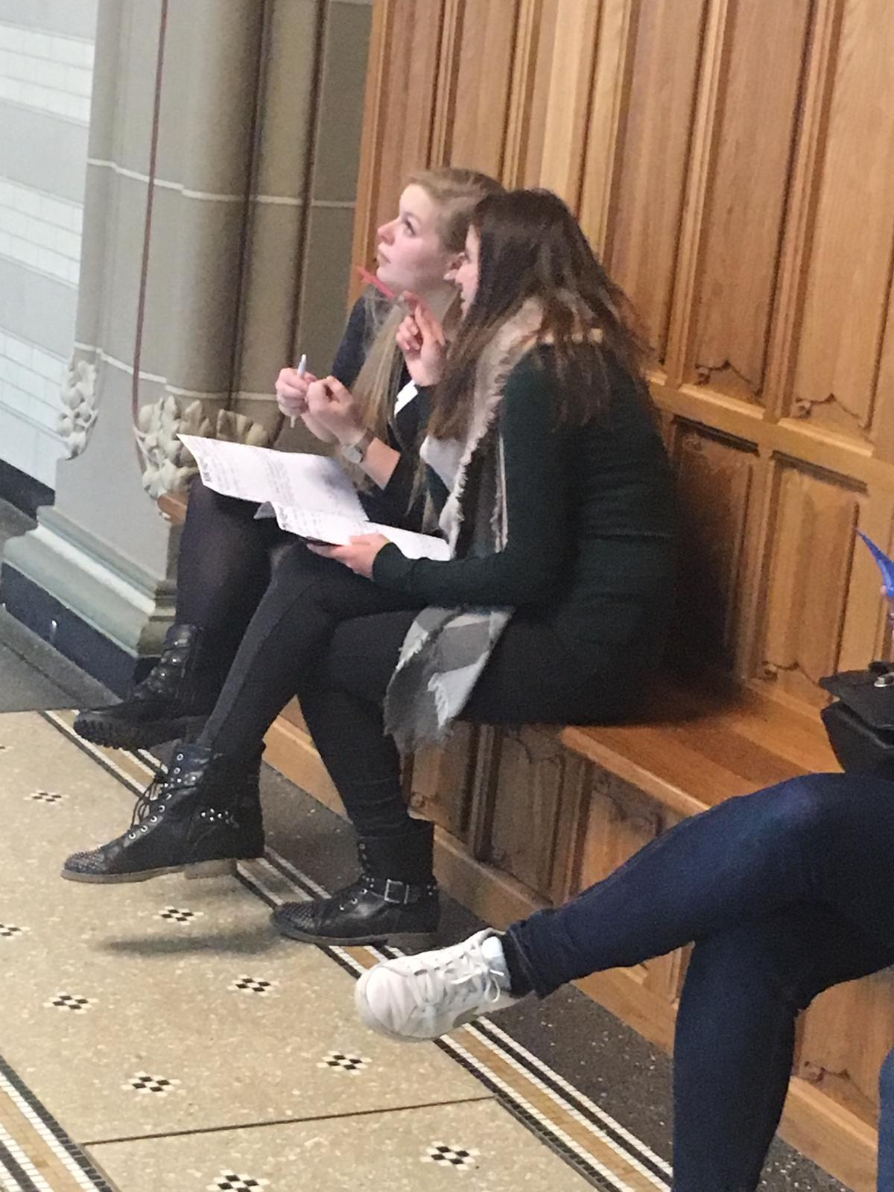
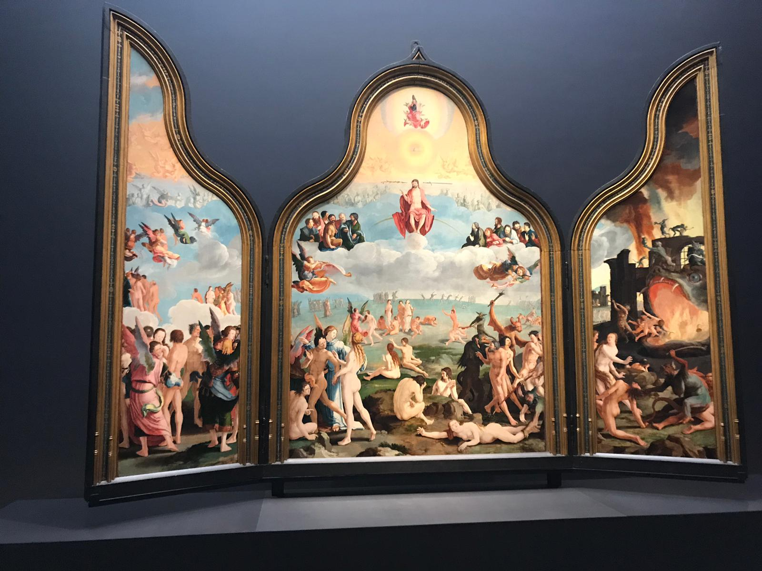

Slide 12
Proces mijn kunstwerk
Het proces van kunst was voor mij zeker geen makkelijk proces. Mijn proces bestond dan ook vooral uit weerstand. Ik had nooit verwacht dat ik zoveel weerstand in me had, maar tijdens de lessen van Fransje is dit toch wel erg duidelijk naar voren gekomen.
Ik ben begonnen met een digitale collage van kunst wat ik mooi vind, o.a. fotografie, film en muziek komen hier duidelijk in naar voren. Dit vond ik niet erg moeilijk om te maken want ik weet heel goed wat ik wel mooi vind. Echter bleek ook dat ik ook heel veel dingen niet mooi vind en aan het einde van de minor weet ik nu eindelijk waarom. Maar daar kom ik later op terug.
Door twee opdracht van Fransje uit te voeren ben ik gaan nadenken over mijn eigen kunstwerk. De eerste opdracht vond plaats in het volkspark in Enschede. Op een mooie woensdag ochtend hebben we in de natuur inspiratie op kunnen doen. De tweede opdracht was in het Rijksmuseum in Amsterdam. Ik had er totaal geen zin in maar ben blij dat ik het toch heb gedaan. Tot die tijd kon ik nog steeds niet goed onderbouwen waarom ik nou zoveel weerstand had tegen kunst.

Slide 13
Samen met Fransje ben ik regelmatig in gesprek gegaan over mijn eigen kunstwerk. Het eerste idee (van de vele die zijn gepasseerd) was iets met fantasie en ontsnappen van de dagelijkse sleur. Dit kwam naar voren uit het feit dat ik regelmatig fantasy/sprookjesboeken lees. Hier kwam een ontwerp uit van eerst een Engel, later een sprookjesboek met foto en tekst/gedicht. Hier heb ik een aantal weken mee lopen stoeien, ik heb gekeken naar oude boeken om te gebruiken, afbeeldingen op pinterest ter inspiratie en oude sprookjes opgezocht. Maar elke keer als ik dacht: “ik moet voor kunst aan de slag” verzon ik allerlei smoesjes om dit maar niet te doen. Achteraf bleek dit ook mijn weerstand te zijn want ik was niet voldoende betrokken bij dit idee.
Op het moment zelf vond ik het niet leuk om dit te horen maar nu ik er langer over nadenk ben ik het er wel mee eens. Toen ook dit idee niet voldoende bleek te zijn ben ik wederom met fransje in gesprek gegaan. En eigenlijk lag het onderwerp van mijn kunstwerk al die tijd voor mijn neus, mijn weerstand voor kunst. Maarja, hoe ga ik dit uitbeelden? Een gedicht, een schilderij, of misschien toch iets met fotografie.

Slide 14
Ondertussen heb ik mijn frustratie voor kunst geuit door middel van mijn “kunstkots” , Sorry fransje voor dit taalgebruik haha maar op dat moment heb ik alles even losgelaten en zo goed mogelijk uitgebeeld hoe mijn weerstand kunst ervaart. Het was heel fijn om even alles los te laten en gek te doen met allemaal materialen en geklieder.
Dit was een mooie stap naar een nieuw kunstwerk, hoe ga ik mijn weerstand namelijk vorm geven? Met een beetje hulp van fransje (dank daarvoor) ben ik uiteindelijk tot een kleine fotografische expositie gekomen waarbij ik mijn weerstand laat zien door middel van gezichtsuitdrukkingen. Ik heb ervoor gekozen om dit op een doek te doen met de kleur blauw/groen/petrol. Ik heb onderzoek gedaan naar deze kleur en naast dat ik deze kleur erg mooi vind en ook in mijn interieur heb toegepast blijkt ook dat deze kleur heel goed bij mij als persoon past. Fransje bracht mij op het idee om gebruik te maken van een waslijn/lijn/koord. Deze heb ik dan ook op het doek geplaatst om daar de foto’s aan te hangen. Ik heb gekozen voor foto’s in de vorm van een soort polaroid foto omdat dit het kunstwerk een authentieke uitstraling geeft naar mijn mening. Net niet standaard, waardoor het hopelijk ook meer een verhaal uitbeeld.

Slide 15
Het proces was niet altijd even leuk en mijn “kunstkots” was ook een eerlijke vormgeving van mijn gevoel over kunst op dat moment. Achteraf zie ik in dat ik dit proces nodig had om kunst beter te begrijpen maar ook mezelf beter te begrijpen ten opzichte van kunst. Door voor mezelf op te schrijven wat ik nou lelijk aan kunst vind, en wat ik mooie kunst vind kan ik concluderen dat “lelijke” kunst ontstaat omdat het voor mij niet realistisch is. Foto’s, films, muziek, fotografie en theater zijn voor mij realistische dingen die ik erg mooi vind. Rare beelden en schilderijen treden buiten mijn comfortzone en zijn totaal niet realistisch in mijn optiek. Dit bewijst maar weer dat ook ik in relatie tot kunst ontzettend in hokjes denk, en moet leren om in het geval van kunst ook “out of the box” moet durven denken. Het hoeft niet mooi of realistisch te zijn. Natuurlijk is het niet makkelijk om buiten mijn comfort zone te treden maar ik begrijp nu wel dat ik dit zal moeten doen om kunst betere te begrijpen.

Slide 17
Feedback vanuit de groep
Aan de hand van mijn presentatie van mijn kunstwerk heb ik allemaal hele leuke en positieve feedback ontvangen. Opmerkingen waren: Eerlijk en leuk proces, mooi dat ik bij mezelf ben gebleven, goed de weerstand weergegeven en het trotse momentje van fransje. Deze feedback kreeg ik ook terug van Fransje, zij heeft mijn proces heel duidelijk waargenomen en vond het erg bijzonder dat ik uiteindelijk met dit kunstwerk gekomen ben. Vooral eerlijkheid en mezelf zijn kwamen vaak naar voren.
Ik ben het eens met deze feedback want het heeft me echt heel veel moeite gekost om tot dit resultaat te komen. Het was niet altijd even leuk, maar toen het kwartje eenmaal viel om mijn weerstand weer te geven in mijn kunstwerk kon ik er opeens moeiteloos mee bezig. Omdat ik niks hoefde te verzinnen, maar gewoon mijn eigen ervaringen en meningen op het doek kon plaatsen.

Slide 18
Vraag 1
Wat vind ik, is kunst? Wat betekent kunst voor mij?
Kunst is voor mij na al deze voor mij toch rumoerige kunstlessen gaan betekenen: buiten je comfort zone. Zoals reeds beschreven in mijn kunst proces zie ik nu in dat alles kunst kan zijn, als je maar buiten je comfortzone durft te treden en als er maar een verhaal achter zit. Kunst is voor mij meer gaan betekenen omdat het nu bij mijn persoonlijke ontwikkeling hoort. Ik wil niet zeggen dat het in het dagelijkse leven een duidelijke rol gaat spelen maar het heeft mijn ogen wel geopend. Ik kan nu beter openstaan voor creativiteit.

Slide 19
Vraag 2
Waarom is het een onderdeel van de minor?
Kunst is een onderdeel van de minor om naar mijn mening je blik te verruimen op het gebied van creativiteit. Je moet verder kijken dan wat je ziet. Dit is niet altijd makkelijk en dit is wederom het proces die je moet ervaren maar ik vind het een goede aanvulling op de minor. Het helpt je creativiteit te ontwikkelen maar ook je eigen ervaring/mening met kunst te verruimen. Als je kunst weet te gebruiken in je werkomgeving kun je tot veel betere oplossingen komen, maar creëer je waarschijnlijk ook een hele andere positieve werkomgeving.

Slide 20
Vraag 3
Wat zijn de volgende stappen die ik, naar aanleiding van deze lessen, zou willen nemen?
Door dat ik nu een andere kijk heb op kunst, kan ik dit hopelijk ook gebruiken in mijn privéleven en werkomgeving.

Slide 21
Feedback Fransje
Fransje bedankt voor de lessen, en bedankt dat je me het inzicht hebt kunnen geven dat kunst niet alleen voor zweverige hippies is, haha.
Ik zou je graag willen meegeven dat je het ontzettend leuk doet en dat je zeker niet ‘softer’ moet worden in je houding tegenover de CPO deelnemers. Dit is natuurlijk afhankelijk van elke groep maar in het geval van groep 0.27 had je ons weleens wat strenger aan mogen pakken. Maar dat is persoonlijk. Ook zou ik graag wat vaker op andere plekken les hebben gehad. Omdat ik zelf heb ervaren dat dit mij vaak beter inspireert dat een klaslokaal.

